Slide 1
Qualidade de Software
Resultados após refatoração
Marcos Gênesis da Silva e Italo Lima Dantas

Slide 2


1. Sistema
O projeto Biblioteca UTFPR foi desenvolvido utilizando a linguagem JAVA, o mesmo tem como objetivo proposto a facilitação do controle e o gerenciamento das salas de estudo da biblioteca da UTFPR, no campus Mourão
JavaFX Interface Gráfica
Orientação a Objetos Conexão com BD e Organização do código

Slide 3
Overview
Projeto | LOC | # de classes | # de releases
Biblioteca UTFPR | 2798 | 38 | 2

Slide 4
Code Smells
Primeira Medição
Primeira Entrega
Nome do Code Smell | Quantidade
Feature Envy | 42
Data Class | 1
Intensive Coupling | 2
Dispersed Coupling | 9
God Class | 1
Shotgun Surgery | 2
Total | 58
Nome do Code Smell | Quantidade
Feature Envy | 20
Data Class | 1
Intensive Coupling | 0
Dispersed Coupling | 3
God Class | 0
Shotgun Surgery | 0
Total | 24

Slide 5
Code Smells
Comparação entre primeira medição e a entrega final
Nome do Code Smell | Quantidade
Feature Envy | 42
Data Class | 1
Intensive Coupling | 2
Dispersed Coupling | 9
God Class | 1
Shotgun Surgery | 2
Total | 58
Nome do Code Smell | Quantidade
Feature Envy | 3
Data Class | 1
Intensive Coupling | 0
Dispersed Coupling | 3
God Class | 0
Shotgun Surgery | 0
Total | 7

Slide 6
Sistema | Coesão | Complexidade |  |  |  | Herança |  |  | Acoplamento | Tamanho
 | LCOM2 | ACC | SCC | EVG | MaxNet | DIT | NOC | IFANIN | CBO | LOC | CLOC | NIM | CDL
S1 antes da refatoração | 1248 | 40 | 462 | 0 | 41 | 34 | 4 | 41 | 92 | 2145 | 694 | 0 | 239
Medição Antes da Refatoração

Slide 7
God Class
Sistema | Coesão | Complexidade |  |  |  | Herança |  |  | Acoplamento | Tamanho
 | LCOM2 | ACC | SCC | EVG | MaxNet | DIT | NOC | IFANIN | CBO | LOC | CLOC | NIM | CDL
S1 antes da refatoração | 1248 | 40 | 462 | 0 | 41 | 34 | 4 | 41 | 92 | 2145 | 694 | 0 | 239
S1 após refat. God Class | 1249 | 40 | 457 | 0 | 40 | 34 | 4 | 41 | 92 | 2082 | 666 | 0 | 241

Slide 8
Intensive Coupling
Sistema | Coesão | Complexidade |  |  |  | Herança |  |  | Acoplamento | Tamanho
 | LCOM2 | ACC | SCC | EVG | MaxNet | DIT | NOC | IFANIN | CBO | LOC | CLOC | NIM | CDL
S1 antes da refatoração | 1248 | 40 | 462 | 0 | 41 | 34 | 4 | 41 | 92 | 2145 | 694 | 0 | 239
S1 após refat. God Class | 1249 | 40 | 457 | 0 | 40 | 34 | 4 | 41 | 92 | 2082 | 666 | 0 | 241
S1 após refat. Intensive Coupling | 1249 | 40 | 444 | 0 | 40 | 34 | 4 | 41 | 91 | 2008 | 712 | 0 | 238

Slide 9
Shotgun Surgery
Sistema | Coesão | Complexidade |  |  |  | Herança |  |  | Acoplamento | Tamanho
 | LCOM2 | ACC | SCC | EVG | MaxNet | DIT | NOC | IFANIN | CBO | LOC | CLOC | NIM | CDL
S1 antes da refatoração | 1248 | 40 | 462 | 0 | 41 | 34 | 4 | 41 | 92 | 2145 | 694 | 0 | 239
S1 após refat. God Class | 1249 | 40 | 457 | 0 | 40 | 34 | 4 | 41 | 92 | 2082 | 666 | 0 | 241
S1 após refat. Intensive Coupling | 1249 | 40 | 444 | 0 | 40 | 34 | 4 | 41 | 91 | 2008 | 712 | 0 | 238
S1 após refat. Shotgun Surgery | 1249 | 39 | 446 | 0 | 41 | 34 | 4 | 41 | 91 | 2015 | 713 | 0 | 239

Slide 10
Feature Envy
Sistema | Coesão | Complexidade |  |  |  | Herança |  |  | Acoplamento | Tamanho
 | LCOM2 | ACC | SCC | EVG | MaxNet | DIT | NOC | IFANIN | CBO | LOC | CLOC | NIM | CDL
S1 antes da refatoração | 1248 | 40 | 462 | 0 | 41 | 34 | 4 | 41 | 92 | 2145 | 694 | 0 | 239
S1 após refat. God Class | 1249 | 40 | 457 | 0 | 40 | 34 | 4 | 41 | 92 | 2082 | 666 | 0 | 241
S1 após refat. Intensive Coupling | 1249 | 40 | 444 | 0 | 40 | 34 | 4 | 41 | 91 | 2008 | 712 | 0 | 238
S1 após refat. Shotgun Surgery | 1249 | 39 | 446 | 0 | 41 | 34 | 4 | 41 | 91 | 2015 | 713 | 0 | 239
S1 após refat. Feature Envy | 1477 | 38 | 459 | 0 | 41 | 33 | 3 | 41 | 90 | 2057 | 715 | 0 | 255

Slide 11
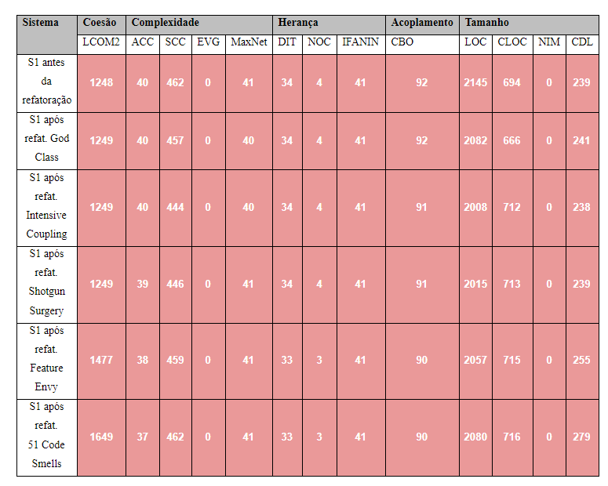
Refatorações

Slide 12
Resultados
 | Coesão | Complexidade | Herança | Acoplamento | Tamanho
God Class | ↑ | ↓ | - | - | ↓
Shotgun Surgery | - | ↑ | - | - | ↑
Feature Envy | ↑ | ↓ | ↓ | ↓ | ↑
Intensive Coupling | - | ↓ | - | ↓ | ↓
Dispersed Coupling | ↑ | - | - | - | ↑

Slide 13
Resultados
Remoção
Aproximadamente 88% das instâncias de code smells foram removidos, o detalhamento da porcentagem para cada tipo ficou assim: 99% dos feature envy foram resolvidos, 100% dos intensive coupling, 67% dos dispersed coupling e 100% dos god class e shotgun surgery, respectivamente.
Métricas
A coesão piorou em 60% das medições e se manteve estável nos outros 40%. A complexidade melhorou em 60% dos casos, já a herança se manteve estável em 80% deles. Para o acoplamento, a estabilidade foi predominante, estando identificada em 60% das releases. Para os atributos de tamanho, houveram variações já supra exemplificadas, mas que em resumo aumentaram em 60% das iterações.

Slide 14
Resultados mais impactantes
LCOM2 aumentou em aproximadamente 32%. (Coesão)
A métrica de NOC melhorou em 25% . (Herança)

Slide 15
Inferências
Variação observada não parece estatisticamente significativa (esta é uma afirmação muito forte e que só pode ser validada com a aplicação de testes de hipótese para observar se as variações ocorrentes estão dentro do esperado ou não.
Remoção de code smells através das técnicas de refatoração se mostrou eficiente, apesar de nunca termos tido contato anterior com as mesmas, conseguimos aplicá-las, superando as adversidades.

